Slide 1
Valoración económica del manejo sustentable de la calidad del aire y de la contaminación:
Ejemplos de experiencias, implicaciones políticas y aplicabilidad en el contexto de la región
Banco Interamericano de Desarrollo
Diálogo Regional de Política
III Reunión de la Red de Medio Ambiente
Washington DC, 9-10 de marzo, 2004
Luis A. Cifuentes
Pontificia Universidad Católica de Chile

Slide 2
Motivación
Las ciudades de Latinoamérica tienen niveles altos de contaminación atmosférica, principalmente de material particulado.
No hay duda de que la contaminación atmosférica produce efectos nocivos a altas concentraciones, pero la evidencia reciente muestra que estos efectos nocivos se producen también a niveles relativamente bajos
Parecería deseable entonces reducir los niveles de contaminación, pero ¿hasta qué nivel? ¿Qué nivel de contaminación (o de abatimiento) es deseable?
El análisis costo-beneficio (ACB) nos puede ayudar en nuestra decisión.
Para aplicar ACB correctamente se requiere cuantificar tanto los costos como los beneficios.
→ la valoracion economica de los impactos de contaminacion es un insumo clave para un buen ACB, y para una mejor toma de decisiones para gestionar sustentablemente la calidad ambiental

Slide 3
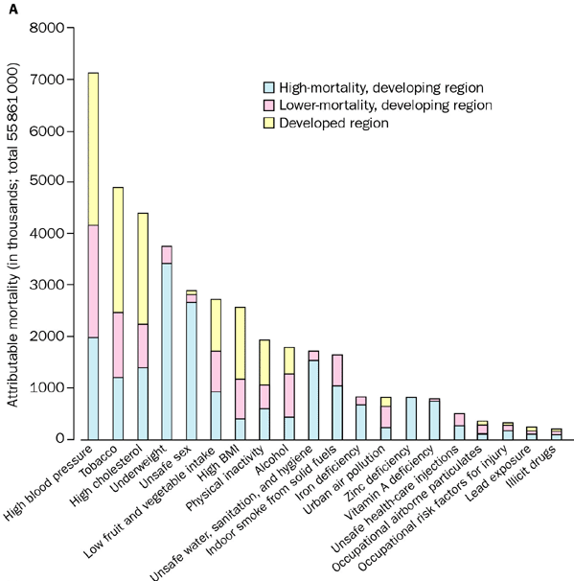
¿Que tan serio es el impacto de la contaminación?
Ezzati, M., A. D. Lopez, A. Rodgers, S. V. Hoorn, C. J. L. Murray and The Comparative Risk Assessment Collaborating Group (2002). “Selected major risk factors and global and regional burden of disease.” Lancet 360(9343): 1347-60

Slide 4
Contenido
Fundamentación Teórica
Casos de Estudio
  Ciudad de México, México
  Santiago, Chile
  Sao Paulo, Brasil
Aplicabilidad en la región
Conclusiones

Slide 5
Fundamentación Teórica
La gran dificultad consiste en cómo estimar la curva de daños.
No existe un mercado donde los individuos puedan transar calidad ambiental, revelando así su Disposición al Pago (DAP)
Por esto, es necesario recurrir a métodos de valoración:
  Métodos directos
  Establecen la DAP de las personas por una mejor calidad del aire a partir del comportamiento de los individuos en mercados reales o simulados
    Precios hedónicos (preferencias reveladas)
    Valoración contingente (preferencias declaradas).
  Métodos indirectos
  Uso de modelos para evaluar los daños de la contaminación y su monetización
    Método de la función de daño

Slide 6
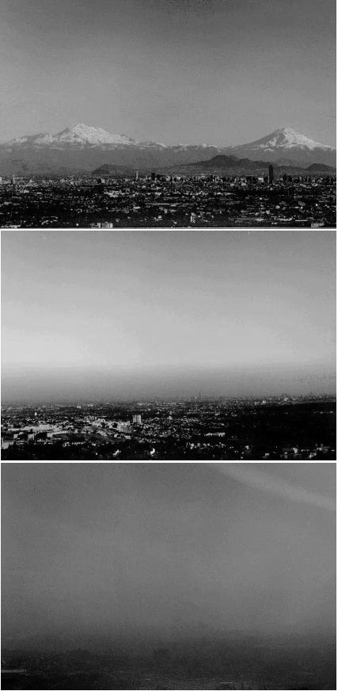
Métodos
Changes in
pollutant
emissions
Changes in
ambient
concentrations
Neighborhood
concentration
Contingent
Valuation
Method
Changes in the
incidence of health
effects
Hedonic
Prices
Method
$$$$
Home
Prices
Changes in
Social
Welfare

Slide 7
El Método de la Función de Daño
Changes in
pollutant
emissions
Atmospheric
models
Changes
in ambient concentrations
C-R
Functions
Changes in the
incidence of
health effects
Valuation
models
Changes in
Social
Welfare

Slide 8
Impactos asociados a la contaminación atmosférica
Health Effects
Effects in vegetation and crops
Materials Damages
Aesthetic effects (visibility impairment)

Slide 9
Efectos cuantificables y no cuantificables
Source: Cifuentes, L., V. H. Borja-Aburto, Nelson Gouveia, George Thurston, Devra Lee Davis (2001). “Assessing The Health Benefits of Urban Air Pollution Reductions Associated With Climate Change Mitigation 2000-2020: Santiago, São Paulo, Mexico City, and New York City.” Environmental Health Perspectives , June 2001. Adapted from EPA. The Benefits and Costs of the Clean Air Act, 1990 to 2010 EPA-410-R-99-001: U.S. Environmental Protection Agency, 1999.

Slide 10
Alcance
Para aplicar correctamente el método de la funcion de daño, hay que definir el alcance en cuanto a:
  Contaminantes: ¿cuáles son los contaminantes que mayores impactos producen en la población?
  Población afectada: ¿cuáles poblaciones están más afectadas? ¿Los adultos mayores? ¿Los niños? ¿La población menos educada? ¿La población de menores ingresos?
  ¿Qué efectos en la salud producen los contaminantes?
  ¿Cuál es la pérdida social que produce cada uno de estos efectos?

Slide 11
Contaminantes considerados
La evidencia reciente apunta a que los contaminantes provenientes de combustión (especialmente de combustibles fósiles) son mayormente responsables de los efectos en la salud.
Entre estos, el material particulado respirable (PM10) y fino (PM_{2.5} ) es el contaminante más consistentemente asociado con mortalidad y otros efectos.
El ozono (O3) también ha sido consistentemente asociado con efectos en la salud, tanto de mortalidad como morbilidad.
La mayoría de los estudios consideran estos dos contaminantes, que son los más frecuentemente medidos

Slide 12
Relaciones Concentración-Respuesta
Relacionan la incidencia de efectos en la salud con los niveles de contaminantes atmosféricos
Se obtienen a partir de estudios epidemiológicos [y clínicos]
  De series de tiempo: efectos de corto plazo
  De Cohorte
  Transversales
Los estudios de serie de tiempo son más fáciles de hacer, por lo que se han realizado en Latinoamérica
Los estudios de cohorte y transversales requieren una colección de datos mayor, por lo que son menos frecuentes

Slide 13
Otros datos requeridos
Datos demográficos
  Población: distribución etárea, sexo
  Tasas base de incidencia de efectos
Variables socioeconómicas
  Ingreso
  Educación
  Actividad
Datos ambientales:
  Cambios en las concentraciones ambientales de los contaminantes de interés

Slide 14
Casos analizados
Zona Metropolitana del Valle de México, México
Región Metropolitana de Santiago, Chile
Sao Paulo, Brasil

Slide 15
Zona Metropolitana del Valle de México, México
Presentación
Objetivo: Valoración económica del Tercer Programa de Calidad del Aire 2000- 2010 (PROAIRE)
Enfocado a beneficios en salud producto de reducciones de PM10 y ozono: 4 escenarios contra una línea base promedio 1995-99, pero considera también los efectos sociales de las contingencias ambientales.
Horizonte de tiempo: 2000-2010, resultados para 2010
Usa estudios locales e internacionales para estimar el cambio en efectos en la salud (en Ciudad de México se han realizado numerosos estudios epidemiológicos). Uso un estudio de EE.UU.. para los efectos de mortalidad de exposición de largo plazo.
Usa valores sociales transferidos desde EE.UU y el método del Capital Humano (CH) para valorar los beneficios sociales
Realizado por el Instituto de Estudios Ambientales (IVM, Holanda) y el Centro Nacional de Salud Ambiental (CENSA) además de muchos otras instituciones

Slide 16
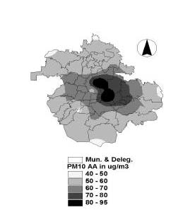
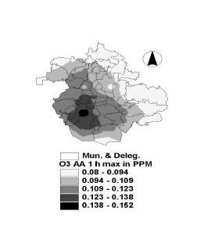
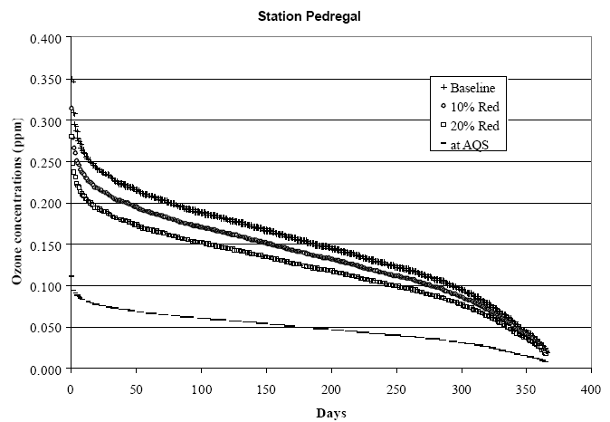
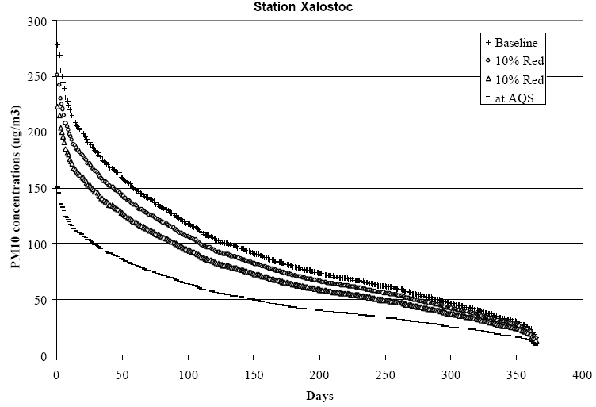
Cambio en la exposición a contaminantes
PM10:
Ozono:

Slide 17
Reducción de Mortalidad en la ZMVM en 2010
Nota: se muestran solo 2 de los 4 escenarios calculados originalmente.
Los escenarios 20% y AQS1 se han eliminado
Fuente: Cesar et al. (2000), Cuadro 5.4, Pág. 31.
Notes:
DEJAR SOLO 10% y AQS1

Slide 18
Reducción de Morbilidad en la ZMVM en 2010
Nota: se muestran solo 2 de los 4 escenarios calculados originalmente. Los escenarios 20% y AQS1 se han eliminado
Fuente: [Cesar, Dorland et al. 2000] Cuadros 5.2 y 5.3, Pág. 30.
Notes:
DEJAR SOLO 10% y AQS1

Slide 19
Beneficios debido a la reducción de PM10 y ozono en 2010
(millones de US$)
Nota: se muestran solo 2 de los 4 escenarios calculados originalmente. Los escenarios 20% y AQS1 se han eliminado
Fuente: Cesar et al. Tabla 6.9, pag. 44

Slide 20
México: conclusiones
Para una reducción del 10%, los beneficios de PM10 son mayores que los de ozono, pero son similares para es escenario AQS2
El grueso de los beneficios proviene de la DAP de los individuos: un 50% para el ozono, y un 90% para el PM10
El uso de una elasticidad ingreso de transferencia de valores de 0.4 en lugar de 1.0 aumenta los beneficios en casi un 50%.
Los beneficios debido a efectos en la salud son mucho mayores (~25x) que los de las contingencias ambientales

Slide 21
Presentación del Caso: Sao Paulo, Brasil
Objetivo: evaluación ex-post de los beneficios asociados a la implementación de la 3a fase del Programa de Control de la Contaminación Atmosférica de Fuentes Móviles (PROCONVE)
Realizado por el equipo del programa Integrated Environmental Strategies (IES) en Brasil: Facultad de Medicina de la Universidad de Sao Paulo, e IPEA de Río de Janeiro
Considera NO2, PM10, SO2 y CO
Estimó el impacto en salud de la reducción en concentraciones ambientales en los años 1996 a 2000, con respecto al promedio 1991-1993
El estudio se diferencia de los otros en que usó los datos de un periodo para estimar los impactos en salud, extrapolandolos al otro periodo

Slide 22
Concentraciones Ambientales de NO2

Slide 23
Efectos en Salud evitados en São Paulo, 1997-2000
Fuente: [Braga, Pereira et al. 2002] Tabla 6.
Notes:
*** revisar > 64 ***

Slide 24
Beneficios en Salud, 1997-2000
(miles de US$)
Fuente: [Ortiz and Serôa da Motta 2002] Tabla 6
Notes:
*** FORMATEAR DIFERENTE ****

Slide 25
Santiago de Chile: Presentación
Objetivo: Cuantificación de los beneficios sociales de la reducción de emisiones producto del Plan de Prevención y Descontaminación Ambiental (PPDA) de la Región Metropolitana, 1997-2011
Enfocado a beneficios en salud producto de reducciones de PM2.5 y ozono
Estudios locales (3) e internacionales para estimar el cambio en efectos en la salud. Estudio de EE.UU. para los efectos de mortalidad de exposición de largo plazo como caso alto.
Usa valores sociales transferidos desde EE.UU. Para DAP, y un estudio local de DAP para valorar los beneficios sociales. Costos médicos estimados localmente.
Realizado por la P. Universidad Católica de Chile para CONAMA R.M.

Slide 26
El Plan de Prevención y Descontaminación Atmosférica (PPDA) de 1997 (Actualizado en 2001)
En 1998 El Plan de Prevención y Descontaminación Atmosférica (PPDA) de la Region Metropolitana fue firmado como Ley de la Republica.
EL Plan propone una reducción gradual de las concentraciones ambientales, con la meta de cumplir con las normas primarias de calidad ambiental el año 2011.
El análisis de los beneficios del Plan supone una línea base de concentraciones crecientes en el tiempo, debido al aumento de la población y del ingreso.

Slide 27
Reducción de Efectos en la salud producto de una disminución de 1 ug/m3 de PM2.5
Computed for Santiago, for the year 2000

Slide 28
Total de efectos en la salud evitados producto del Plan, 1997-2011
Total effects added over 15 year period

Slide 29
Beneficios Totales en Salud del PPDA
Millones de dólares del 2000

Slide 30
¿De donde provienen los beneficios ?
COI+WTP
Only COI
When WTP values are considered, premature mortality dominates the benefits (even without considering long-term exposure mortality effects)
When only Cost of Illness and Lost Productivity are considered, Chronic Bronchitis, Premature Mortality and Work Loss Days dominate.

Slide 31
¿Quien recibe los beneficios?
Los beneficios se asignaron de acuerdo a su tipo, y a quien los recibe, usando datos de estado ocupacional, de institución de seguro de salud y de fondos de pensiones:
Los costos de tratamiento medico son solo 2% del total, mientras que los costos de productividad perdida son 21%
La mayor fracción (77%) proviene de la disposición a pagar de la población
Notes:
NOTA: Para escenario de muertes agudas.
Del total de beneficios, el estado recibe el 12%, el sector privado el 4% y la poblacion el restante 84%.
El 21% de los beneficios corresponde a productividad perdida, solo un 2% al costo de enfermedad.

Slide 32
Beneficio promedio por reducción de emisiones
(US$ per ton)
Los beneficios de la reduccion de emisiones de contaminantes primarios fueron calculadas usando un modelo simplificado fuente-receptor (asumiendo que la toxicidad de los componentes de PM2.5 es similar)
Estos valores se pueden usar para valorar directamente los cambios en emisiones contaminantes que resultan de las medidas de control.
Notes:
Los beneficios marginales corresponden solo a efectos en salud evitados asociados a PM2.5 y Ozono, calculados para el año 2005.
Supuesto: asume que la toxicidad de cada compuesto (nitratos, sulfatos, carbón elemental y orgánico, polvo natural) es similar. Esto es discutible, pero no existe actualmente información suficiente como para afirmar lo contrario. C/r a polvo natural, Ladden et al (2000) muestra lo contrario, pero es la única evidencia.
Tenemos que llevarlos a pesos de dic2000. Todos los costos van a estar en esos costos.
UF dic2000=
UF junio 1997 =
Humberto Carreño calculo esto.

Slide 33
Medidas de Control Ordenadas Según Razón Beneficio/Costo
Calculado para valores de beneficios altos, sin considerar reducciones de CO2.
Notes:
** Este grafico se deberia hacer ordenado por B/C de mayor a menor

Slide 34
Aplicabilidad en la Región:
¿Es aplicable este tipo de análisis en el resto de Latinoamérica y el Caribe?
Si, siempre que existan los siguientes datos (en orden de importancia):
  Monitoreo de contaminantes ambientales
  Buenos datos demográficos y de salud: mortalidad y morbilidad
  Estudios de costos médicos
  Estudios de disposición al pago por evitar efectos en salud
  Inventario de emisiones (solo si se quiere valorar emisiones)

Slide 35
Aproximaciones Posibles

Slide 36
Conclusiones
La cuantificación de los beneficios de un programa de mejora de calidad del aire ayuda a una mejor toma de decisiones: permite decidir si es socialmente conveniente invertir recursos en mejorar la calidad del aire
La medida cuantitativa de beneficios ayuda a los viceministros de medio ambiente, ya que:
  puede ser contrastada con los costos de los programas (Costo Beneficio)
  Puede ser contrastada con los beneficios de otros programas (Costo Efectividad)
  Permite comunicar más efectivamente los beneficios que acarrea la mejora de la calidad del aire: la población puede entenderlo mejor
Un análisis detallado para cada medida, permite jerarquizarlas, y tomar el curso de acción más costo-efectivo (no basta solo conocer las reducciones de emisiones)
La aplicación temprana de estas técnicas permitirá a los países en desarrollo anticiparse en la solución de los problemas de contaminación: los análisis muestran que no es necesario esperar un mayor ingreso per cápita.
Facilita la obtención de fondos concursables de parte de organismos internacionales de financiamiento

Slide 37
Conclusiones – Casos de Estudio
Con respecto a los resultados
Los supuestos de valoración económica son los más importantes, más aún que los estudios de efectos en salud; en estos existe mucha mayor discrecionalidad en elegir métodos y supuestos.
Muchas veces debe recurrirse a transferencia de valores y/o funciones de impacto estimadas en terceros países, dando lugar a errores de transferencias.
En los casos analizados, los beneficios por reducción de la calidad del aire son de una magnitud significativa, confirmando la idea de la existencia de importantes beneficios asociados a la mejora de calidad del aire
Aún más, estos resultados sugieren la importancia de mejorar la calidad del aire hoy día y no postergar este tipo de acciones hacia el futuro

Slide 38
Conclusiones – Casos de Estudio
Con respecto a las capacidades
Se destaca la existencia de capacidades locales para realizar este tipo de estudios, que forman parte de un proceso de gestión integral de la calidad del aire
Sin embargo, aún queda mucho por hacer:
  Primero, es necesario lograr un cabal entendimiento de los procesos locales de contaminación del aire
  Segundo, hay que entender los efectos sobre la salud en cada área urbana
  Tercero, es necesario realizar mayores trabajos de campo para comprender cómo la población percibe el problema de la calidad del aire y su impacto sobre su calidad de vida
  Finalmente, es necesario que los fundamentos económicos de valoración de la calidad del aire sean incorporados por las agencias de medio ambiente respectivas en su tarea de gestión de la calidad del aire

Slide 39
Colaboradores
Luis I. Rizzi
Héctor Jorquera
Javier Vergara

Slide 42
Auxiliary Slides

Slide 43
Estimación del impacto en LA
CKOT
Pendiente

Slide 44
Fundamentación Teórica
$/ton
Ahorro Marginal
(para los emisores)
Daño Marginal
(para la sociedad)
E*
Emisión de Contaminantes
La emisión de contaminantes representa un ahorro de costos para quienes contaminan; la agregación de estos ahorros sobre todos los agentes contaminadores arroja la curva de ahorros marginales
Las victimas de la contaminación sufren un daño; el agregado de estos daños es la curva de daños marginales
Las formas de ambas curvas sugieren un nivel óptimo de contaminación: aquél donde el daño de la última unidad de contaminación emitida iguala al ahorro producido por la última unidad

Slide 45
Respuesta biológica a la exposición a contaminantes
Mortalidad
Morbilidad
Alteraciones precursoras
de enfermedad
Alteraciones y otros cambios
de significado incierto
Acumulación orgánica de
contaminantes
Efectos visibles sobre la salud
Proporción de la población afectada

Slide 46
El método de la función de daño
Comprende una secuencia de dos o más modelos interrelacionados:
  El primer modelo vincula los cambios en los niveles de concentración de contaminantes con los cambios en la incidencia de efectos nocivos sobre la salud de la población
  El segundo modelo monetiza los cambios en los efectos sobre la salud
  Si se modela el cambio en emisiones, entonces se requiere un modelo atmosférico, que relaciona los cambios en emisiones de contaminantes primarios con las concentraciones ambientales de contaminantes secundarios

Slide 47
Valoración Social de Efectos
Se pueden clasificar en:
  1. Costo de la enfermedad: los costos directos del tratamiento médico (por ejemplo, el costo de una visita a sala de urgencia)
  2. Productividad perdida: el valor del trabajo dejado de realizar por la persona afectada (por ejemplo, la pérdida de trabajo debido a una hospitalización)
  3. Disutilidad: la pérdida de bienestar al sufrir un efecto. (por ejemplo, el desagrado de sufrir un ataque de asma)
  Cada uno de estos valores se obtiene de diferentes fuentes y por medio de diferentes métodos.

Slide 48
Métodos para Valorar efectos
Método del Capital Humano – Human Capital (HC) Approach
  El valor asociado a un efecto está dado por la corriente de ingresos esperados que una persona deja de generar como consecuencia de un efecto (incluida la muerte prematura)
Método de la Disposicion al Pago (DAP)
  El valor asociado a evitar un efecto está dado por la suma de la máxima disposición al pago de todos aquellos individuos afectados por el impacto negativo que genera dicho efecto
Transferencia de valores
  Si se quiere utilizar el método de la DAP y no se dispone de valores locales, estos entonces pueden ser transferidos de otras áreas urbanas en donde hayan sido estimados, usando la relación entre los ingresos per capita, ajustados o no por el poder de compra, y por una elasticidad ingreso.

Slide 49
Valor del año de vida
Fuente: [Cesar, Dorland et al. 2000] Cuadro 6.5.

Slide 50
Factores de Impacto PM2.5 y O3
Calculada para la población de la provincia de Santiago, para una disminución de concentraciones medias de PM2.5 de 35 a 15 ug/m3, y para una variación unitaria de la conc max de 1-hr. de ozono centrada en 35 ppb.
Notes:
** Sandra, poner el Delta de O3.

Slide 51
Unit Social Damages in Santiago in year 2000
(Million of US$/(ug/m3 of PM2.5)
Effects computed for the whole population in Santiago, 4.8M people, for the average change of PM2.5 concentrations from the current 35.1 ug/m3 to a reference level of 15 ug/m3 (the US standard). Cronic effects computed for the average of 52.5 to 15 long term avg.

Slide 52
Social Damages in Santiago in year 2000
(Million US Dollars of 1997)
Social lost of effects above the reference value of 15 ug/m3 of PM2.5 and Ozone standard (37-15=22 ug/m3 of PM2.5)

Slide 53
Comparación Beneficios en Salud del PPDA
PPDA 1997 – Análisis Propio
Millones de dólares del 2000
Los beneficios en salud aumentaron significativamente
Los beneficios derivados de materiales, agricultura y episodios criticos son mucho menores a los beneficios en salud

Slide 54
Comparación Beneficios en Salud del PPDA
PPDA 1997 – Análisis Propio
Millones de dólares del 2000
Beneficios del PPDA de 1997 evaluado originalmente en CONAMA (1998) comparado con los valores desarrollados en este estudio.

